Slide 1
Отчет
об исполнении бюджета сельского поселения «Туръя»
за 2017 год

Slide 2
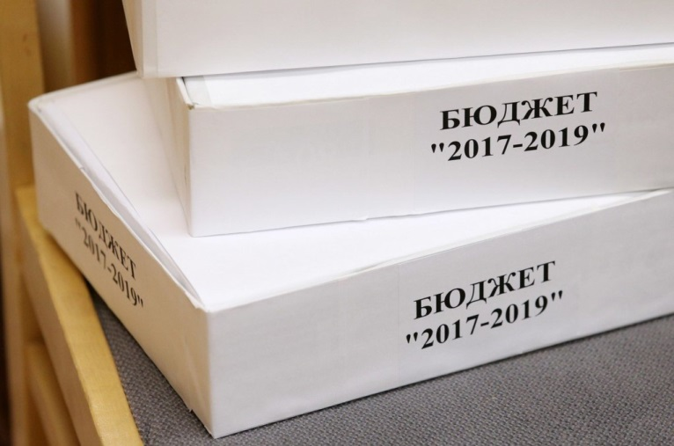
Отчет об исполнении бюджета
Бюджет сельского поселения «Туръя» на 2017 год и плановый период 2018-2019 годов
утвержден Решением Совета сельского поселения «Туръя» от 23.12.2016 г. № 4-3/1
(изменения в 2017 году вносились 6 раз)

Slide 3
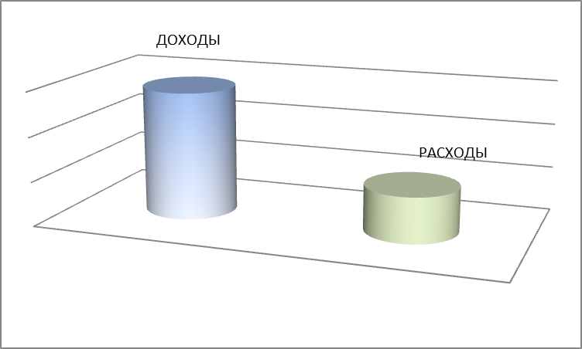
Отчет об исполнении бюджета
Основные параметры:
Доходы (факт)- 2 902,939 тыс.рублей
Расходы (факт)- 2 847,777 тыс.рублей
Дефицит- 55,162 тыс.рублей

Slide 4
Процент исполнения доходной и расходной части бюджета за 2017год
 |  |  |  | тыс.рублей
Наименование | Плановые назначения на 2017 год | Исполнение за 2017 год | % исполнения | Фактическое отклонение
Доходы | 3 002,688 | 2 902,939 | 97 | - 99,749
Расходы | 3 002,888 | 2 847,777 | 95 | - 155,111
Дефицит (-) / Профицит (+) | - 0 ,200 | 55,162 | Х | Х

Slide 5
Отчет об исполнении бюджета
Наименование | 2017 |  | % исполнения от плана
 | План | Факт
Налоговые поступления | 23,542 | 23,793 | 101
Неналоговые поступления | 8,800 | 8,800 | 100
Безвозмездные перечисления | 2 970,346 | 2 870,346 | 97
Всего | 3 002,688 | 2 902,939 | 97
Анализ основных налоговых и неналоговых доходов за 3 года
Наименование налоговых/ неналоговых доходов поступлений | 2015 | 2016 | 2017 | % отношения к 2015 г.
Налог на доходы физических лиц | 25,09 | 11,523 | 5,876 | 23
Налог на имущество физических лиц | -18,06 | 3,848 | 13,473 | 0

Slide 6
Отчет об исполнении бюджета
Налоговые доходы –
23,793 тыс.руб
НДФЛ
Единый сельхоз.налог
Налог на имущество физ.лиц
Земельный налог

Slide 7
Отчет об исполнении бюджета
Неналоговые доходы –
8,800 тыс.руб
Государственная пошлина
Доходы от компенсации затрат государством

Slide 8
Отчет об исполнении бюджета
Безвозмездные поступления–
2 870,346 тыс.руб
Субвенции
Дотации

Slide 9
Отчет об исполнении бюджета
Непрограммные мероприятия- 2 847,777 тыс.руб
Расходы
БЮДЖЕТ сельского поселения «Туръя»
Пенсионное обеспечение
Благоустрой
ство
Транспорт
Другие общегосударственные вопросы
Обеспечение деятельности органов финансового надзора
Функционирование органов гос.власти, местных администраций
Расходы по высшему должностному лицу
Непрограммные мероприятия

Slide 10
Отчет об исполнении бюджета
Сведения о расходах по разделам и подразделам за 2017 год по сельскому поселению «Турья» тыс.руб.
Наименование направления расходов | План | Расход | % исполнения
01 ОБЩЕГОСУДАРСТВЕННЫЕ ВОПРОСЫ | 1 582,042 | 1 568,345 | 98
04 НАЦИОНАЛЬНАЯ ЭКОНОМИКА | 741,413 | 600,000 | 81
05 ЖИЛИЩНО_КОММУНАЛЬНОЕ ХОЗЯЙСТВО | 311,661 | 311,661 | 100
10 СОЦИАЛЬНАЯ ПОЛИТИКА | 367,772 | 367,771 | 100
ВСЕГО: | 3 002,888 | 2 847,777 | 95

Slide 11
Отчет об исполнении бюджета
Спасибо
за внимание!
Разработчик: Финансовое управление АМР «Княжпогостский», адрес 169200г. Емва ул. Дзержинского 81 тел. 882139-21153

